Slide 1
3 Capas .NET
Alumno : Elias Obeso Valverde

Slide 2
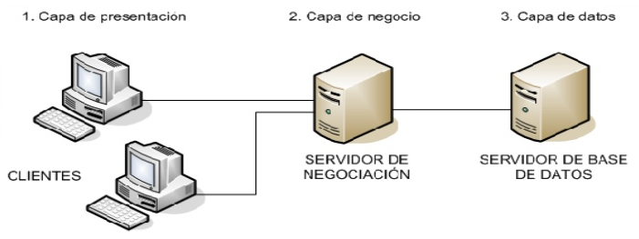
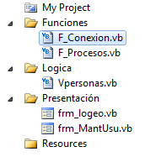
Estructura

Slide 3
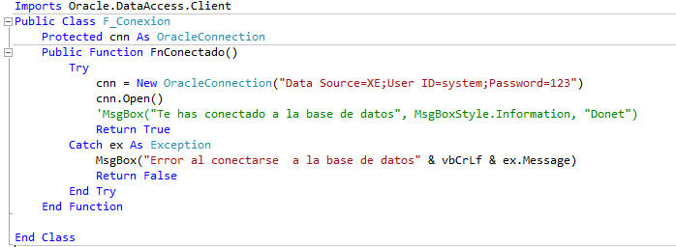
Capa Datos : Clase Conect

Slide 4
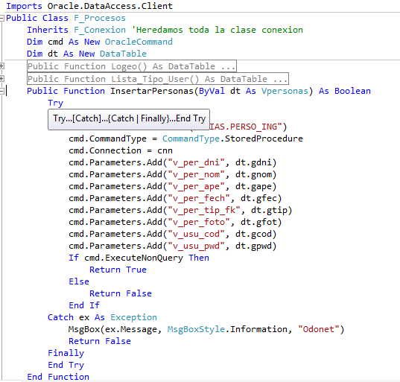
Capa Datos : Clase Insert

Slide 5
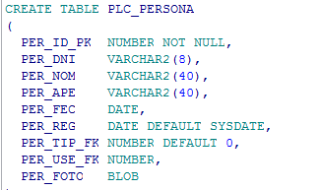
Capa Datos : Table

Slide 6
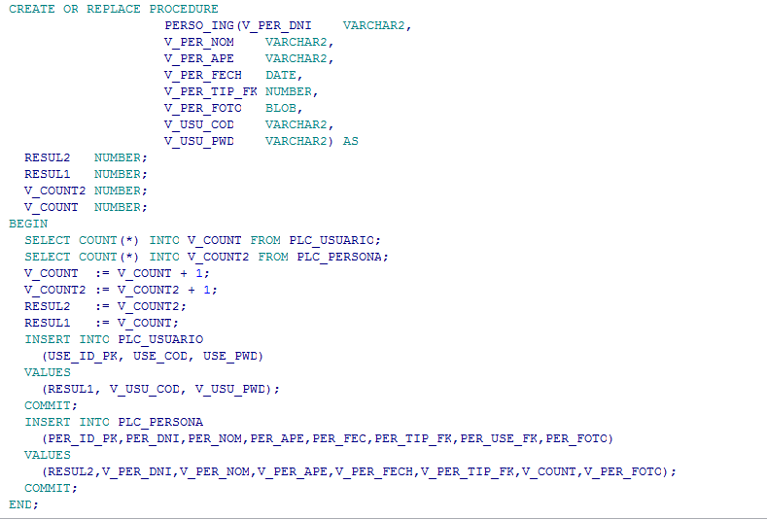
Capa Datos : Store Procedure

Slide 7
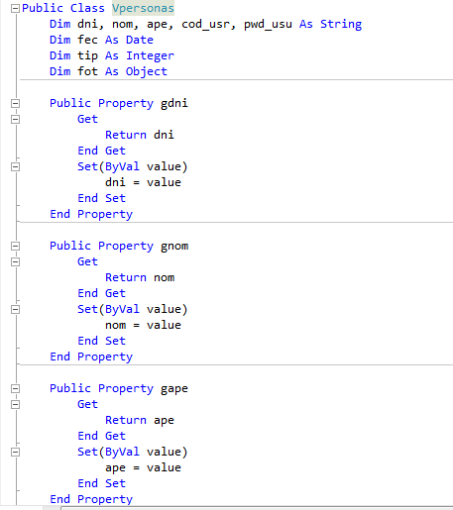
Capa Negocios : Clase Vpersonas

Slide 8
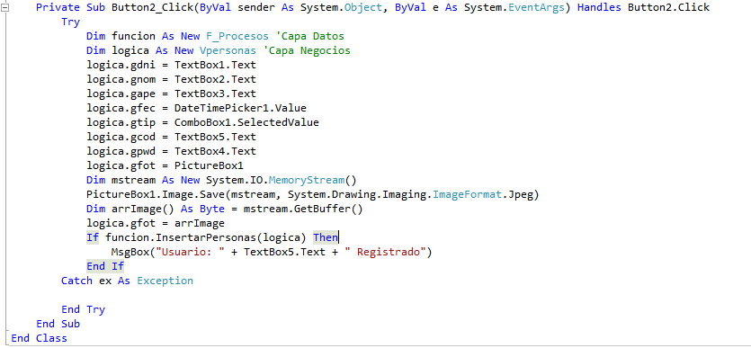
Capa Presentación: frm_MantUsu.vb

Slide 9
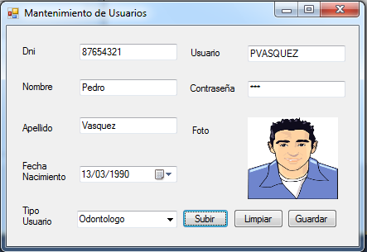
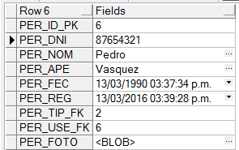
Procesando Datos a la Base de Datos

